Slide 1
Открытый урок литературы в 10 классе по теме: «Капитанская дочка»

Slide 2
Будем строить ассоциативные цепочки.

Slide 3
Связи между различными явлениями, возникающими в вашем уме, психологи называют ассоциациями.

Slide 4
Тема: А.С. Пушкин «Капитанская дочка» – итоговый урок

Slide 5
Цель: повторить произведение А.С. Пушкина «Капитанская дочка»

Slide 6
Основные особенности повести А.С. Пушкина «Капитанская дочка»
Задание. Дополните предложения.
Жанр – историческая повесть в соединении с семейной хроникой.
Основа – исторические события.
Герои – исторические и вымышленные.
Сюжет – события и судьбы простых людей во время драматических событий.
Основа конфликта – борьба двух лагерей: дворянского и народного.

Slide 7
Задание. Расставьте по порядку основные события повести
любовь к Маше
отъезд Петра Гринёва в Белгородскую крепость
спасение Маши Мироновой
взятие Белгородской крепости Пугачёвым
арест
Гринёв в отряде Зурина
помилование
дуэль со Швабриным
суд

Slide 8
Проверьте
Отъезд Петра Гринёва в Белгородскую крепость
Любовь к Маше
Дуэль со Швабриным
Взятие Белгородской крепости Пугачёвым
Спасение Маши Мироновой
Гринёв в отряде Зурина
Арест
Суд
Помилование

Slide 9
О каких исторических событиях идёт речь в повести «Капитанская дочка?

Slide 10
В повести «Капитанская дочка» идёт речь о крестьянской войне под предводительством Пугачёва.

Slide 11
1.Задание. Выберите один правильный ответ.
Повесть А.С. Пушкина «Капитанская дочка» написана как повесть:
фантастическая
историческая
романтическая

Slide 12
2.Задание. Выберите один правильный ответ.
В повести «Капитанская дочка А.С. Пушкина действуют такие исторические персонажи:
Николай I и Емельян Пугачёв
Степан Разин и Екатерина II
Емельян Пугачёв и Екатерина II

Slide 13
3.Задание. Выберите один правильный ответ.
Пётр Гринёв был записан на службу в полк:
в день рождения
ещё до рождения
в день совершеннолетия

Slide 14
4.Задание. Выберите один правильный ответ.
Дуэль между Гринёвым и Швабриным закончилась:
победой Гринёва, загнавшего Швабрина в реку
победой Швабрина, подло ранившего Гринёва
примирением противников ввиду осады крепости

Slide 15
5.Задание. Выберите один правильный ответ.
Когда Пугачёв захватил Белгородскую крепость, была:
зима
весна
осень

Slide 16
6.Задание. Выберите один правильный ответ.
В усадьбе Петра Андреевича Гринёва хранят как реликвию:
записку Марьи Ивановны с просьбой спасти её
собственноручное письмо Екатерины II
указ Пугачёва об освобождении Марьи Ивановны

Slide 17
Блиц-опрос
Отвечайте кратко и быстро

Slide 18
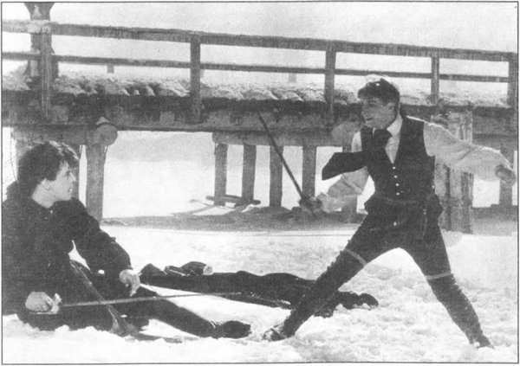
Задание. Что изображено на этой иллюстрации?
Дуэль Гринёва и Швабрина

Slide 19
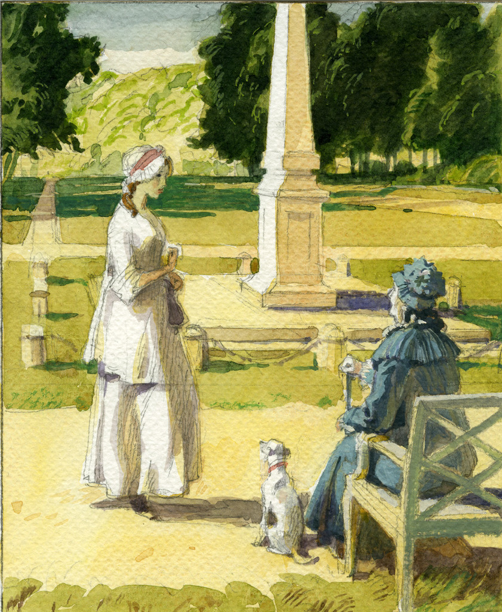
Задание. Кто изображён на этой иллюстрации?
Маша Миронова и
Екатерина II

Slide 20
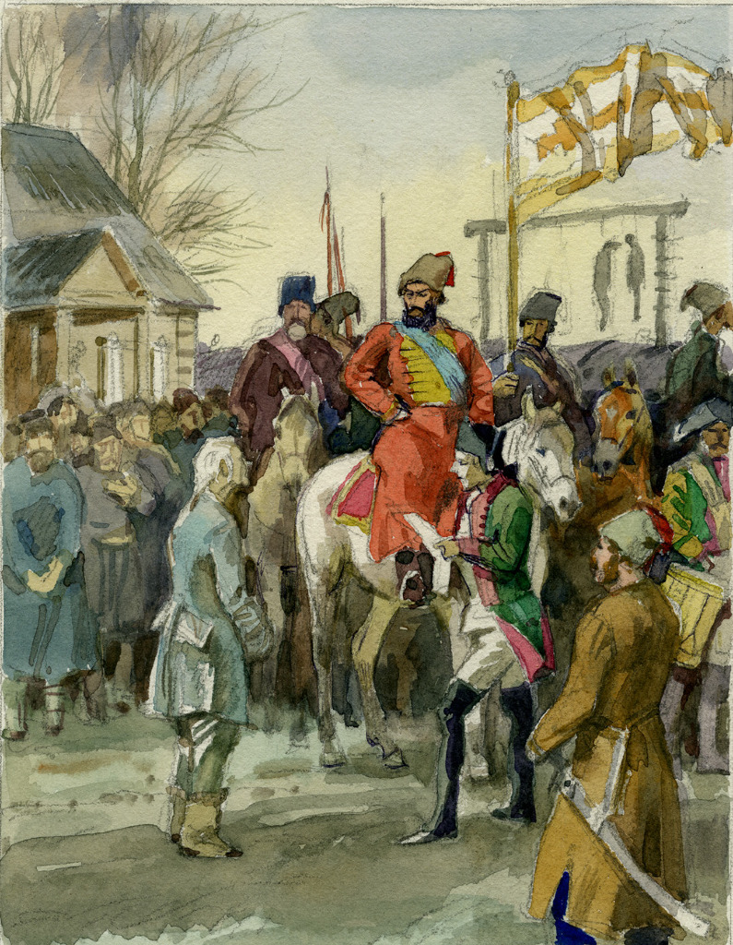
Задание. Где происходит действие на этой иллюстрации?
В Белгородской
крепости

Slide 21
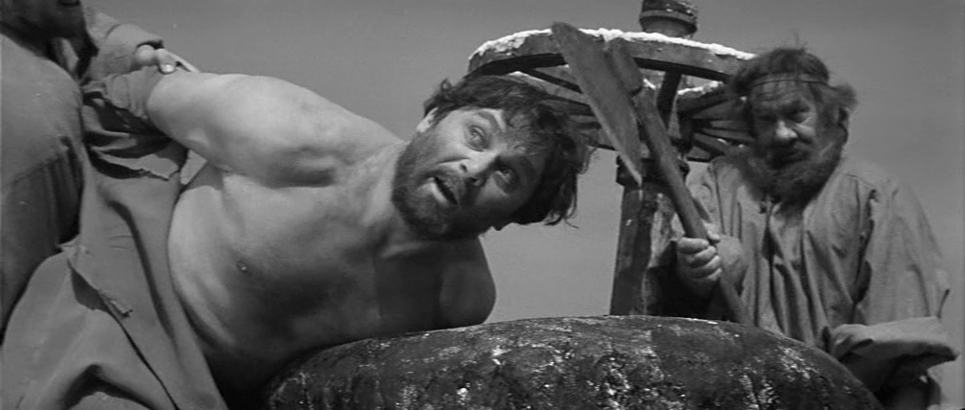
Задание. Что изображено на этой иллюстрация?
Казнь Пугачёва

Slide 22
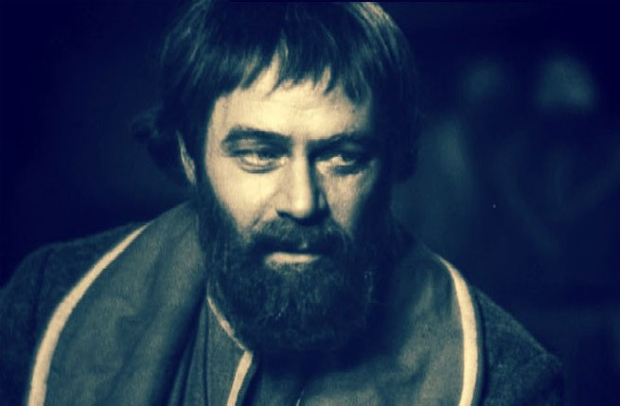
Задание. Узнайте героев повести А.С. Пушкина «Капитанская дочка» по их портретному описанию, соотнесите их с именами:
Портретное описание | Герои повести
«…он был лет сорока, росту среднего, худощав и широкоплеч. В чёрной бороде его показывалась проседь; живые большие глаза так и бегали… волоса были острижены в кружок…» | Емельян Пугачёв
 | Екатерина II
 | Алексей Швабрин
 | Марья Ивановна Миронова
Емельян Пугачёв

Slide 23
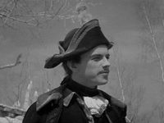
Задание. Узнайте героев повести А.С. Пушкина «Капитанская дочка» по их портретному описанию, соотнесите их с именами:
Портретное описание | Герои повести
«…молодой офицер невысокого роста, с лицом смуглым и отменно некрасивым, но чрезвычайно живым…» | Алексей Швабрин
 | Екатерина II
 | Емельян Пугачёв
 | Марья Ивановна Миронова
Алексей Швабрин

Slide 24
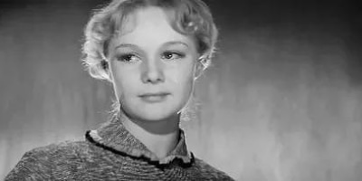
Задание. Узнайте героев повести А.С. Пушкина «Капитанская дочка» по их портретному описанию, соотнесите их с именами:
Портретное описание | Герои повести
«…Девушка лет осьмнадцати, круглолицая, румяная, с светло-русыми волосами, гладко зачёсанными за уши, которые у неё так и горели…» | Марья Ивановна Миронова
 | Екатерина II
 | Емельян Пугачёв
 | Алексей Швабрин
Марья Ивановна
Миронова

Slide 25
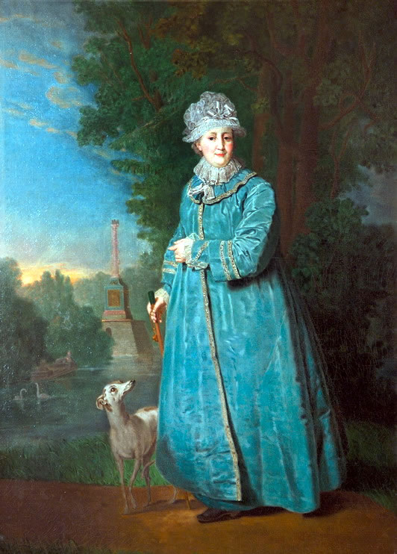
Задание. Узнайте героев повести А.С. Пушкина «Капитанская дочка» по их портретному описанию, соотнесите их с именами:
Портретное описание | Герои повести
«Она была в белом утреннем платье, в ночном чепце и в душегрейке. Ей казалось лет сорок. Лицо её, полное и румяное, выражало важность и спокойствие, а голубые глаза и лёгкая улыбка имели прелесть неизъяснимую» | Екатерина II
 | Алексей Швабрин
 | Емельян Пугачёв
 | Марья Ивановна Миронова
Екатерина II

Slide 26
Задание. Соотнесите слова с героями повести
Слова героев | Герои повести
«Нет, пускай послужит он в армии, до потянет лямку, да понюхает пороху…» | Андрей Петрович Гринёв
«Рано Пётр Андреевич, рано начинаешь гулять…» | Савельич
«Казнить так казнить, миловать, так миловать» | Пугачёв
«… и помни пословицу: береги платье снову, а честь смолоду» | Андрей Петрович Гринёв
«Что ж вы, детушки, стоите? Умирать, так умирать: дело служивое!» | Капитан Миронов

Slide 28
Пугачёв, его приспеш-ники
Кластер
инвалиды Белгородской крепости
бунт, восстание
военная служба
во время осады крепости
семьи
Гринёвых и Мироновых
семья
верность долгу, присяге
Пётр
Андреевич Гринёв
любовь
благо-
родство
к Маше Мироновой
В отноше-ниях с Пугачёвым
мило-
сердие
вражда
к вожатому- Пугачёву
Швабрин

Slide 29
Домашнее задание
Письменно ответить на вопрос: «Чему меня научила повесть «Капитанская дочка (какие вопросы поднимает автор, чему учит, удачно ли подобран эпиграф к повести…»
(написать сочинение-рассуждение)

Slide 30
Спасибо за внимание!

